Slide 1
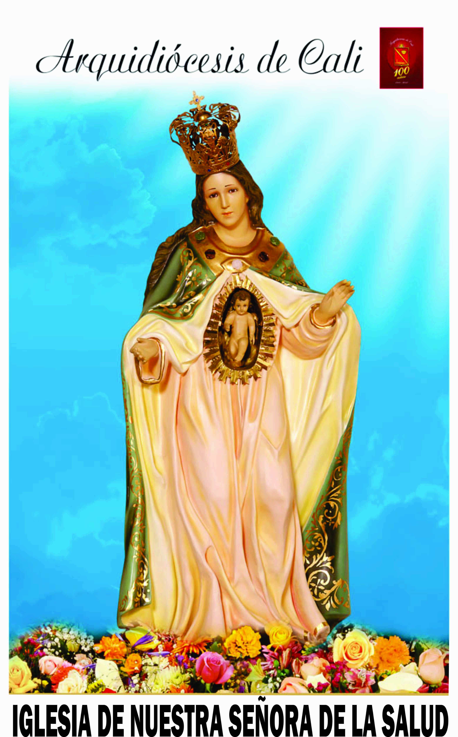
PARROQUIA
NUESTRA SEÑORA DE LA SALUD
MISA JUVENIL
Yo soy la luz del mundo, dice el Señor; el que me sigue tendrá la luz de la vida.

Slide 2
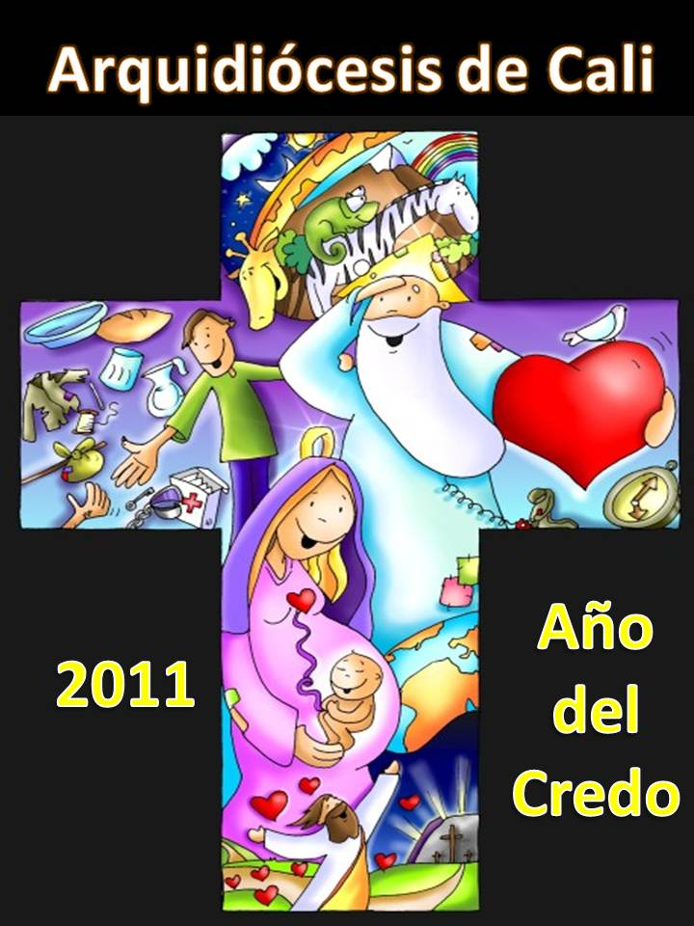

Slide 3
CANTO DE ENTRADA
SI TUVIERAS FE
Si tuvieras fe como un granito de mostaza, Eso dice el Señor (Bis)
1. Tú le dirías a las montañas: Muévanse, muévanse, muévanse (Bis)
Y las montañas se moverán, se moverán, se moverán (Bis)
2. Tú le dirías al que esta enfermo: Sanate, sanate, sanate (Bis)
Y el que esta enfermo se sanara, se sanara, se sanara (Bis)

Slide 4
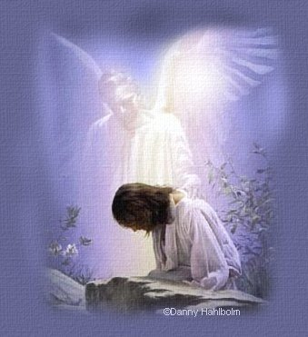
Ten piedad Señor, ten piedad soy pecador, ten piedad. (Bis)
Y de mi, Cristo apiádate, contra ti yo peque. (Bis)
Ten piedad Señor, ten piedad soy pecador, ten piedad. (Bis)

Slide 5
Por la vida de los hombres, Gloria a ti Señor, por el agua y por la tierra, Gloria a ti Señor, por los niños y las flores por tus manos creadoras /de la vida y de la historia, te alabamos Señor/
Gloria a Dios en las alturas y en la tierra al hombre paz (Bis) /que ama la verdad y siembra fraternidad, que ama la justicia y lucha por la igualdad/ (Bis)

Slide 6
Lectura Del libro del Isaías (58, 7 - 10)
Romperá tu luz como la aurora.

Slide 7
Al Salmo respondemos todos:
El justo brilla en las tinieblas como una luz.

Slide 8
Lectura De la Carta del apóstol San Pablo a los Corintios (2, 1 - 5)
Os anuncié el mundo el misterio de Cristo crucificado.

Slide 9
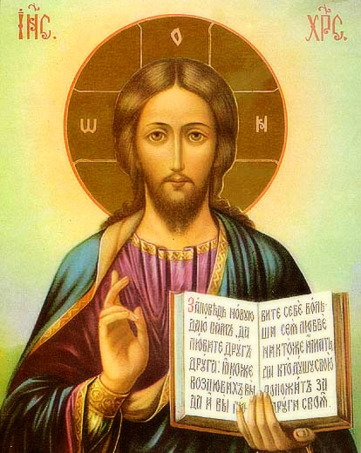
Rey de Reyes, Señor de señores,
Gloria aleluya (Bis)
Cristo príncipe de paz, Gloria aleluya (Bis)

Slide 10
Lectura del Santo Evangelio de nuestro Señor Jesucristo según san Mateo (5, 13 - 16)
Vosotros sois la luz del mundo.

Slide 11
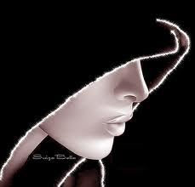
DOS PARÁBOLAS DE JESÚS
¿CÓMO SER PARA LOS DEMÁS?

Slide 12
2. SER SAL PARA EVITAR QUE EL MUNDO SE PUDRA

Slide 13
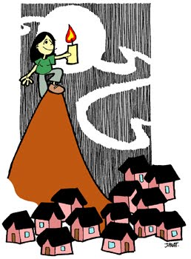
3. SER LUZ PARA ILUMINAR Y OBEDECER A DIOS

Slide 14
CONTEMPLEMOS
PARA DEJARNOS GUIAR POR EL SEÑOR EN LA VIDA…
¿QUÉ SAL Y LUZ SOMOS?
¿CÓMO DEBE SER NUESTRA CONDUCTA Y ACCIONES?
¿LE DOY SABOR A LA VIDA DE LOS DEMÁS? ¿ILUMINO A LOS DEMÁS?

Slide 15
Esta es nuestra fe. Esta es la fe de la Iglesia, que nos gloriamos de profesar en Cristo Jesús, nuestro Señor.

Slide 16
TODOS:
Aumenta, Señor, nuestra caridad.

Slide 18
OFERTORIO
Te presentamos el vino y el pan, bendito seas por siempre Señor.
Bendito seas Señor, por este pan que nos diste, fruto de la tierra y del trabajo de los hombres.
Te presentamos el vino y el pan, bendito seas por siempre Señor.
Bendito seas Señor, el vino Tú nos lo diste, fruto de la tierra y del trabajo de los hombres.
Te presentamos el vino y el pan, bendito seas por siempre Señor.

Slide 19
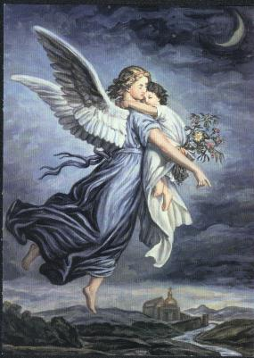
SANTO
Santo es el Señor, mi Dios, digno de alabanza. A Él el poder, el honor y la gloria. (Bis)
Hosanna (hosanna), Hosanna (hosanna), Hosanna oh Señor. (Bis)
Bendito el que viene en nombre del Señor. Con todos tus santos cantamos para Ti (Bis)
Hosanna (hosanna), Hosanna (hosanna), Hosanna oh Señor (Bis)

Slide 20
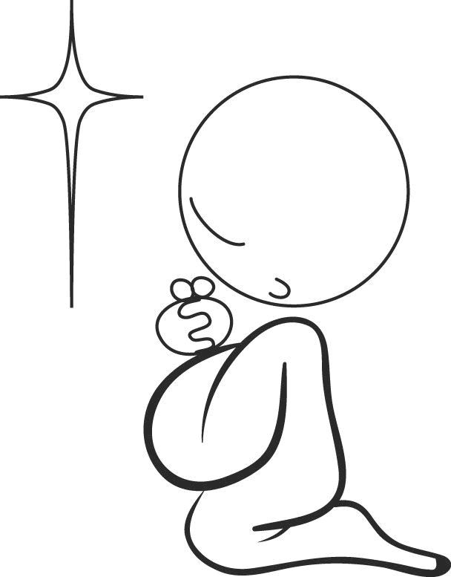
LLEGAMOS AL MOMENTO MÁS IMPORTANTE DE LA EUCARISTÍA
NOS PONEMOS DE RODILLAS

Slide 21
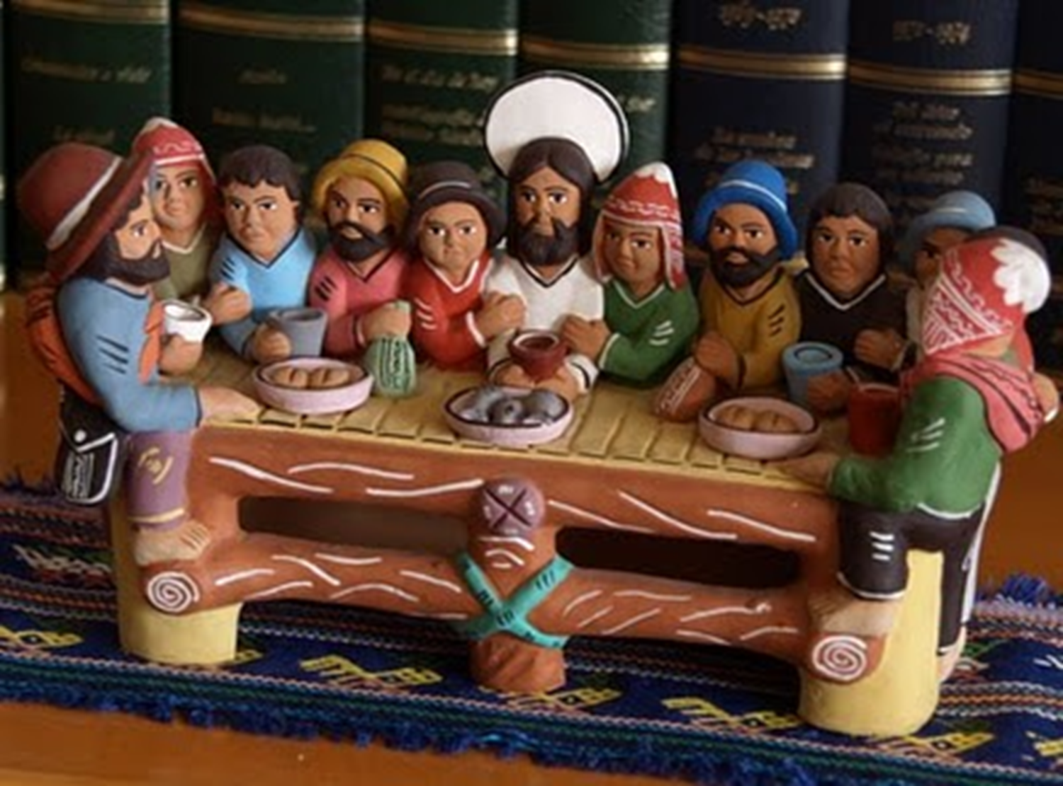

Slide 22
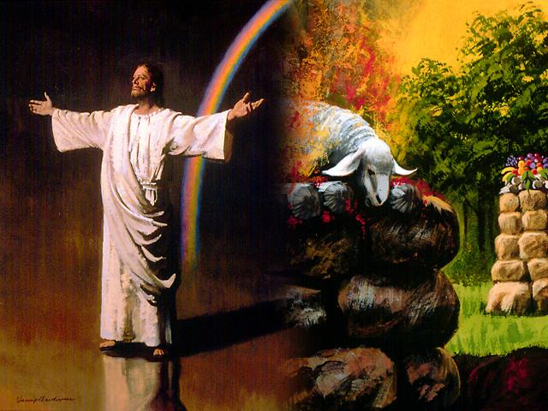
CORDERO
No hay un saludo más lindo que el saludo de un cristiano (Bis) se dan la mano y se dicen Dios te bendiga, mi hermano (Bis)
Cordero de Dios que quitas el pecado de los hombres, ten piedad de nuestras almas y concédenos la paz.

Slide 23
CANTO DE COMUNIÓN
QUE DETALLE SEÑOR
Te acercaste a mi puerta, pronunciaste mi nombre, yo temblando te dije: aquí estoy Señor. Tu me hablaste de un reino, de un tesoro escondido, de un mensaje fraterno, que encendió mi ilusión.
Que detalle Señor, has tenido conmigo, cuando me llamaste, cuando me elegiste, cuando me dijiste que tú eras mi amigo; que detalle Señor has tenido conmigo.

Slide 24
2. Yo deje casa y pueblo, por seguir tu aventura, codo a codo contigo comencé a caminar. Han pasado los años y aunque aprieta el cansancio, paso a paso te sigo sin mirar hacia atrás Que detalle Señor, has tenido conmigo, cuando me llamaste, cuando me elegiste, cuando me dijiste que tú eras mi amigo; que detalle Señor has tenido conmigo.

Slide 25
3. Que alegría yo siento, cuando oigo tu nombre, que sosiego yo siento cuando oigo tu voz, que emoción me estremece, cuando escucho en silencio, tu palabra que aviva mi silencio interior.
Que detalle Señor, has tenido conmigo, cuando me llamaste, cuando me elegiste, cuando me dijiste que tú eras mi amigo; que detalle Señor has tenido conmigo.

Slide 26
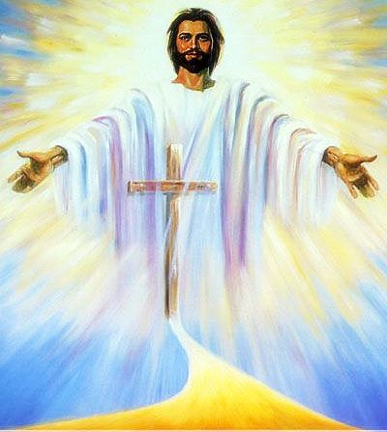
¡JOVEN! ESTAS CONFUNDIDO Y NO SABES QUE HACER CON TU VIDA? QUIERES CAMBIAR Y NO SABES COMO HACERLO? GRUPO JUVENIL ICTUS TU MEJOR OPCION PARA ACERCARTE Y CONOCER DE DIOS, UN CAMBIO SEGURO CON CRISTO EN TU CORAZÓN. ¡DEJALO ENTRAR! TE ESPERAMOS, TODOS LOS VIERNES A LAS 6 P.M. PARROQUIA NUESTRA SEÑORA DE LA SALUD CALLE 9 N. 85-21 B/ LAS VEGAS

Slide 27
FIESTA PATRONAL PARROQUIA "NUESTRA SEÑORA DE LA SALUD"
Programación
Del 2 al 10 de febrero a las
4:30 P.M. Novena en honor a "Nuestra Señora de la Salud"
5:00 P.M. Santa Eucaristía - Preside Monseñor José Daniel Falla
TRIDUO EUCARISTICO:
8 de febrero a las 5:00 P.M. Se ofrecerá ("Por los niños abortados").
9 de febrero a las 5:00 P.M. Se ofrecerá ("Por los Presbíteros").
10 de febrero a las 5:00 P.M. Se ofrecerá (" Por la Comunidad").
CELEBRACION FIESTA
11 DE FEBRERO DE 2011
9:000 a.m. Serenata a la Virgen
10:00 a.m. Santa Eucaristía para los enfermos - Preside Padre Guillermo II Jiménez
3:00 p.m. Charla con la hermana Gabriela de EWTN
4:00 p.m. Serenata a "Nuestra Señora de la Salud"
5:00 p.m. Solemne Eucaristía de la Fiesta
Consagración de los Hogares a Nuestra Patrona "Nuestra Señora de la Salud"
Calle 9 No. 85-20/22 Barrio las Vegas. Tel. 3156959

Slide 28
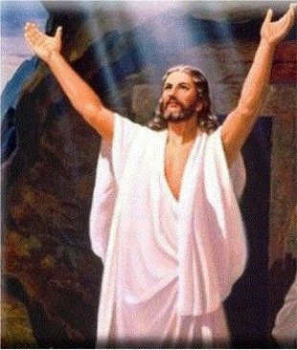
GRUPOS PARROQUIALES:
Alabanza: miércoles 7:30 p.m.
Grupo la gran misión: jueves 6:00 p.m.
Grupo juvenil: viernes 6:00 p.m.
Grupo Musical: viernes 7:00 p.m.
Inscripciones abiertas para primera comunión y confirmación, en el despacho parroquial de lunes a viernes de 2pm a 6pm
¡TE ESPERAMOS!

Slide 29
GRUPOS PARROQUIALES:
Alabanza: miércoles 7:30 p.m.
Grupo la gran misión: jueves 6:00 p.m.
Grupo juvenil: viernes 6:00 p.m.
Grupo Musical: viernes 7:00 p.m.
Inscripciones abiertas para primera comunión y confirmación, en el despacho parroquial de lunes a viernes de 2pm a 6pm
¡TE ESPERAMOS!

